Slide 1
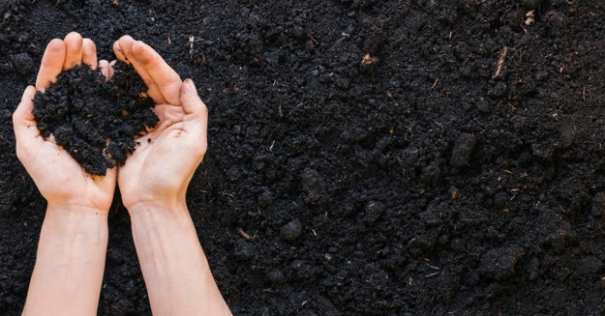
HUMUS PER LA BIOSFERA
生物圈的腐殖质
Un progetto di educazione ambientale per il clima
一个针对气候的环境教育项目
Notes:
Ciao a tutti! Oggi vogliamo parlarvi del nostro progetto “Humus per la biosfera”.
Hello everyone! Today we would like to talk to you about our project: Humus for the biosphere.
大家好！今天我们将会与大家讨论我们的项目：生物圈的腐殖质。

Slide 2
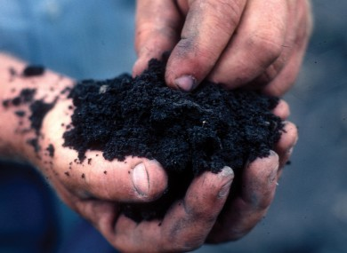
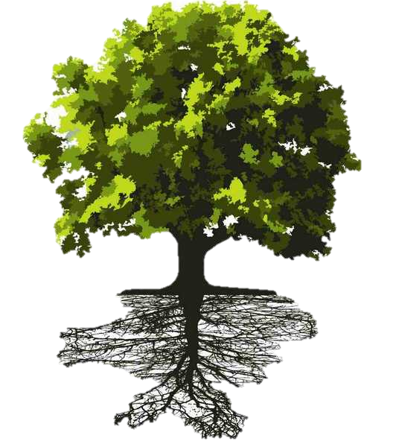
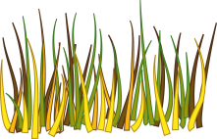
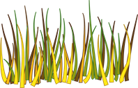
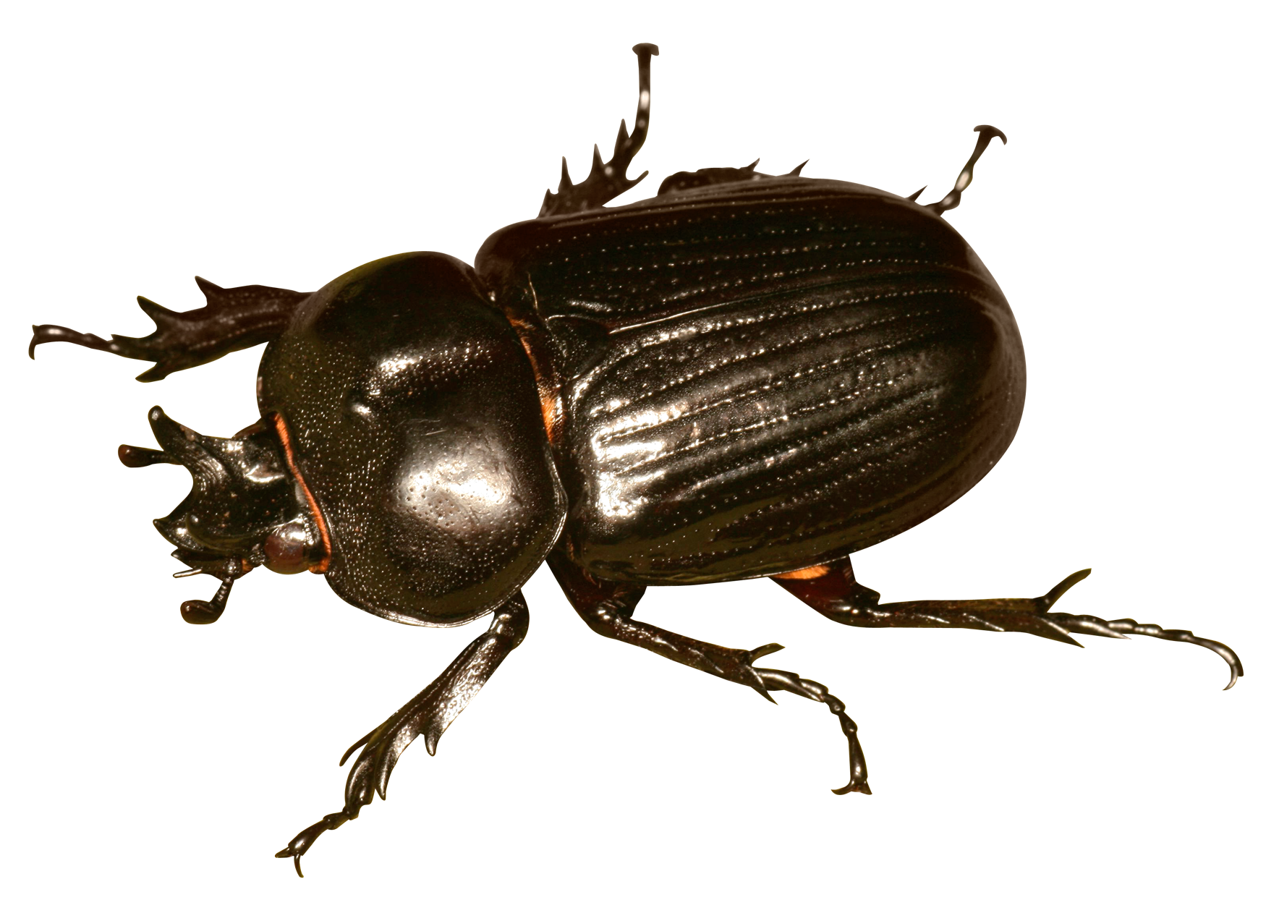
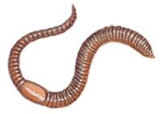
Notes:
Domanda ai bambini: Cosa potete trovare nel suolo?
*click*
Risposta: Il suolo è vivo. Ci sono organismi molto piccoli come lombrichi e altri che sono invisibili all’occhio come microbi (microfunghi, cioè piccoli funghi e batteri).
*click*
Infatti, in una manciata di suolo sano ci sono più microorganismi che persone su tutto il pianeta terra.
Tutti questi organismi sono molto importanti per un terreno fertile. I batteri, funghi e le radici aiutano l’un l’altro a crescere in simbiosi. Un’altra curiosità:
*click*
le radici dell’albero sono tanto grandi quanto l’albero in superficie.
Question to the kids: What can you find in soil?
*click*
Answer: Soil is alive, there are very small organisms like earthworms and some that are invisible to the naked eye- like microbes such as funghi and bacteria.
*click*
In fact, in a handful of healthy soil there are more microorganisms than people around the world.
All these are very important for fertile, healthy soil. The bacteria, funghi and roots help each other grow in symbiosis. Another fun fact:
*click*
the roots of the tree are about the same size as the tree above ground.
给孩子们的问题：你可以在土壤里找到什么呢？
*点击*
答案：土壤是有生命的，里面存在非常小的生物体，如蚯蚓和一些肉眼看不见的微生物，真菌和细菌。
*点击*
事实上，在一小撮健康的土壤中，微生物的数量比全世界的人都多。
所有的这些对于肥沃、健康的土壤都非常重要。细菌、真菌和根系在共生中相互帮助生长。
另一个有趣的事实：
*点击*
树的根部与地上的树差不多大小。

Slide 3
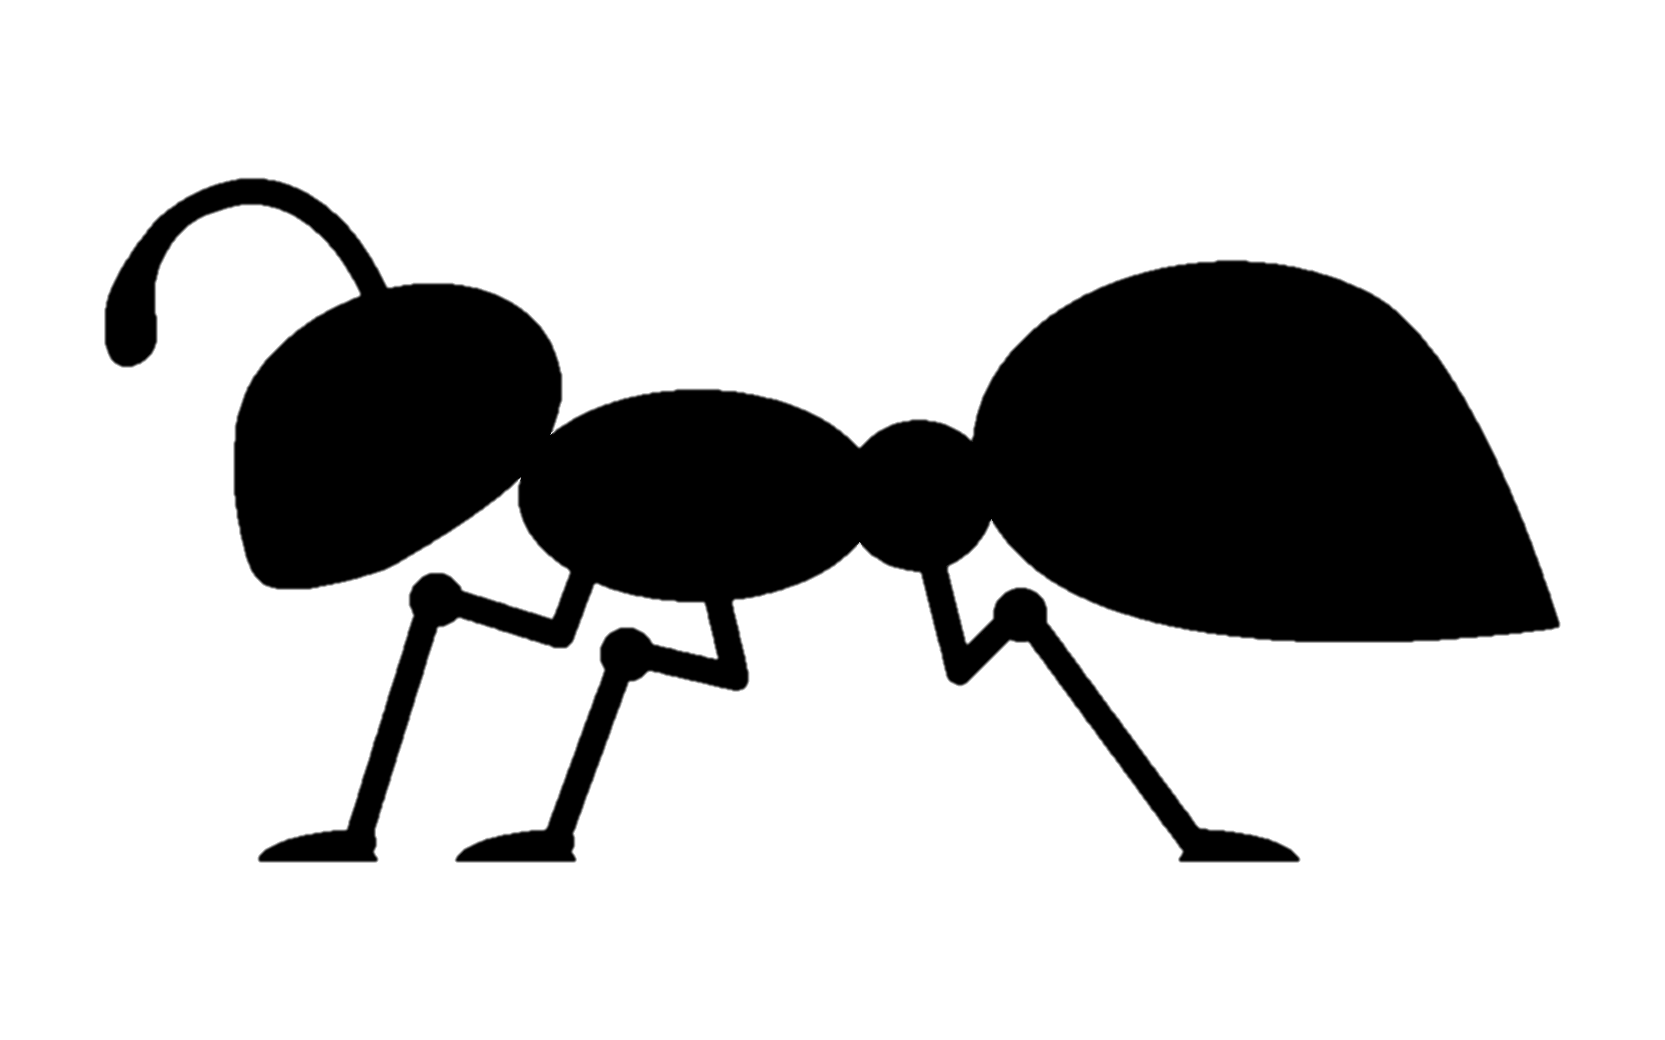
Notes:
Gli organismi lavorano insieme per un funzionamento corretto del suolo come in una società ideale. Tutti hanno lavori diversi nella comunità e lavorano in armonia. Soltanto se tutti lavorano come una squadra, il suolo rimane sano.
These organisms work together for the proper functioning of soil just like in a society, they all have different jobs in the community working in harmony. Only if they are all there and work as a team the soil can stay healthy.
这些生物体为土壤的正常运作而共同工作，就像在一个社会中，它们在社区中都有不同的工作，和谐地工作。只有当它们都在那里并作为一个团队工作时，土壤才能保持健康。

Slide 4
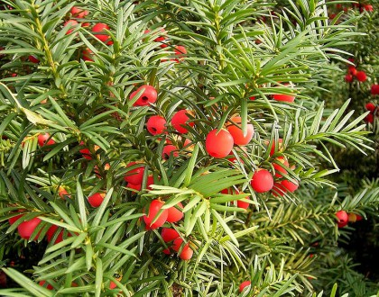
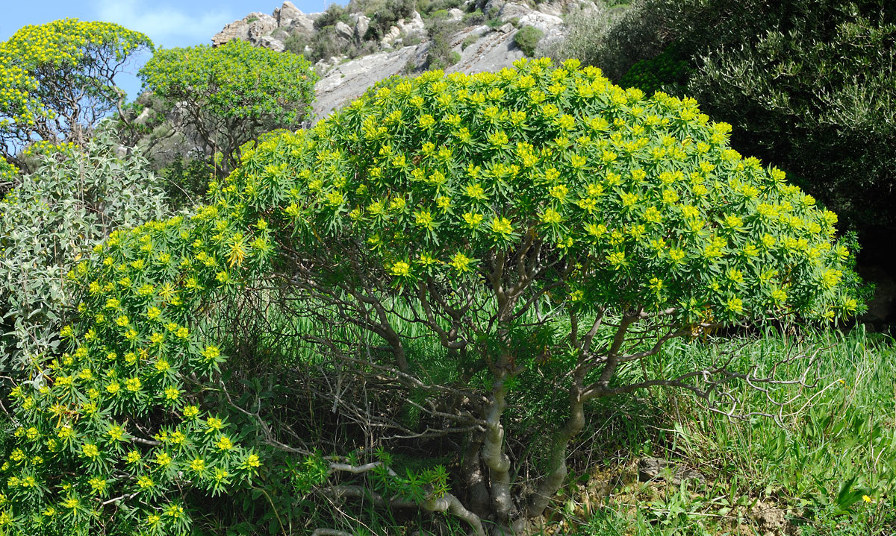
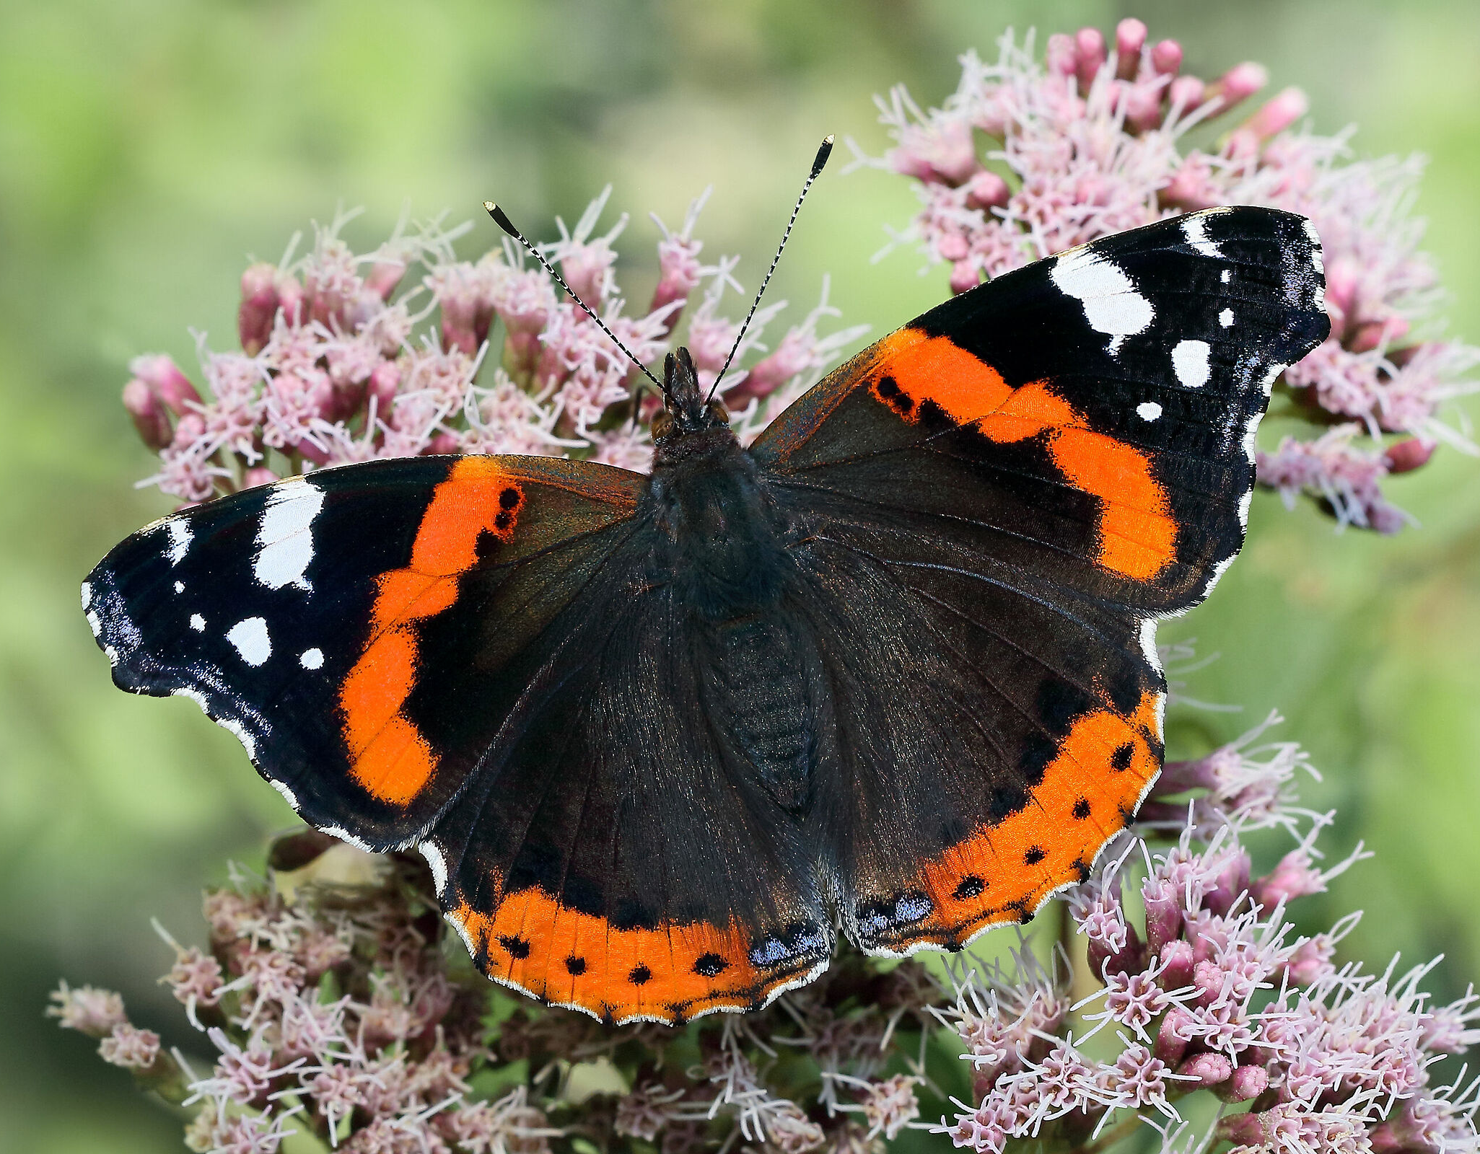
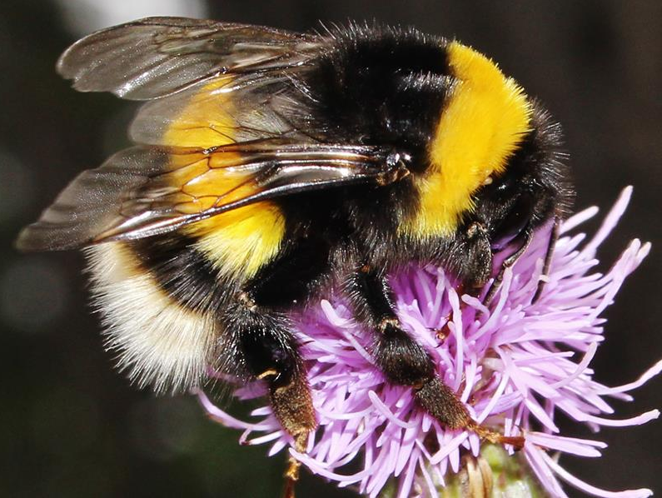
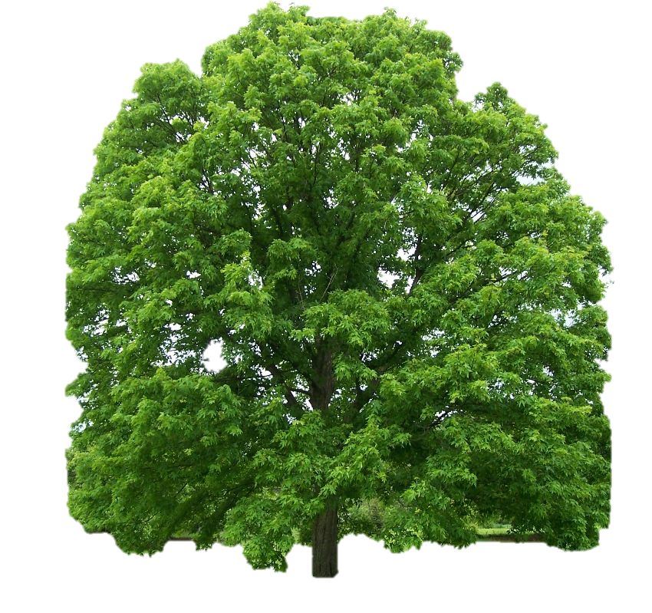
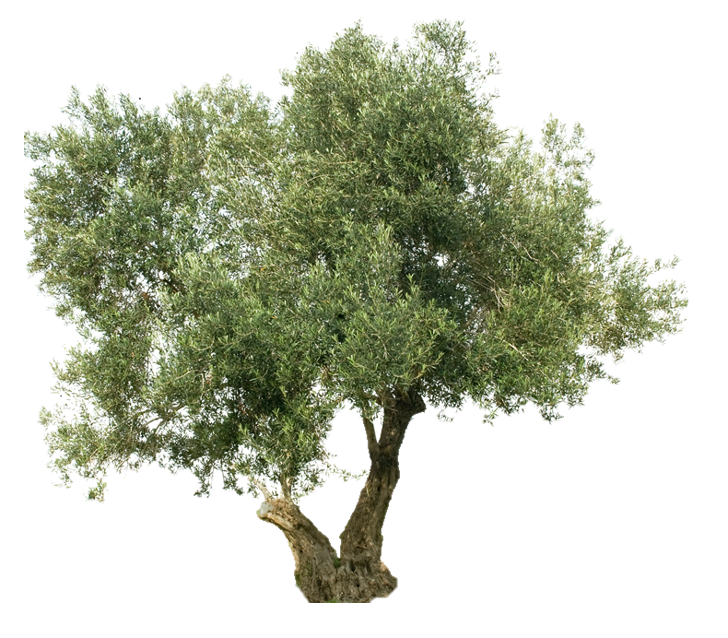
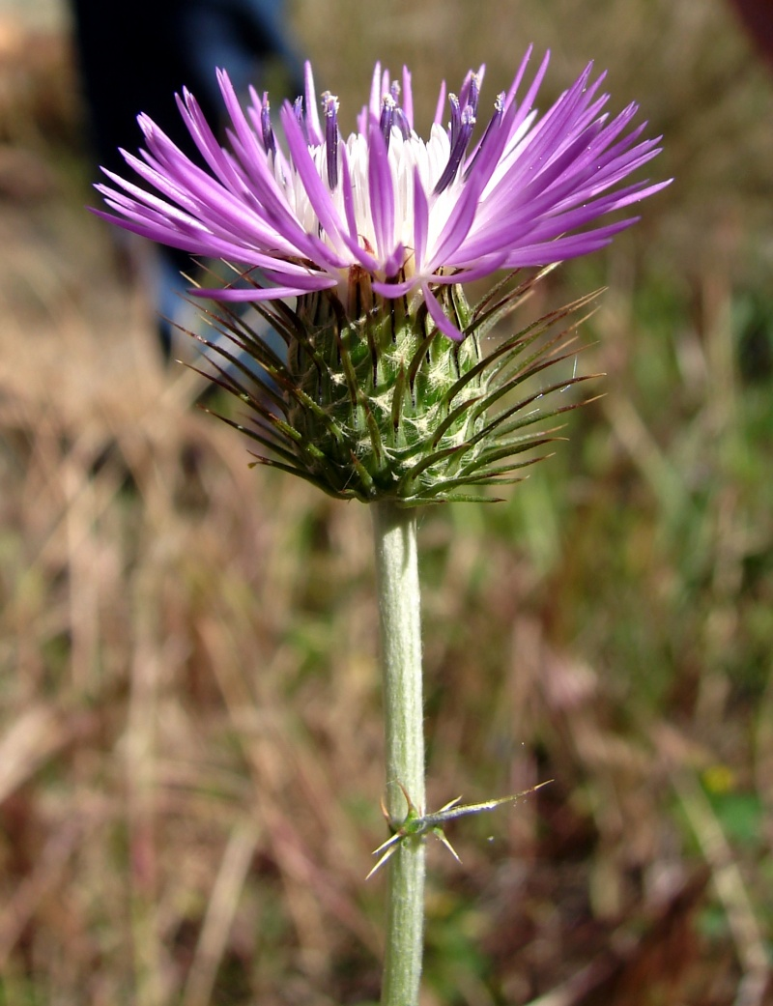
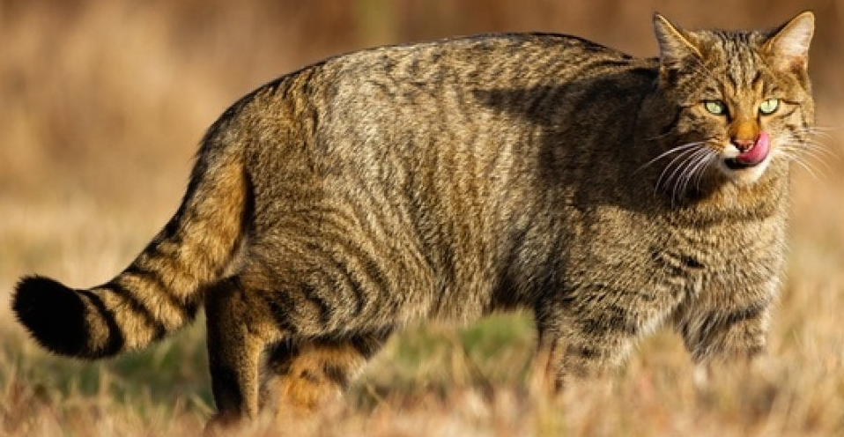
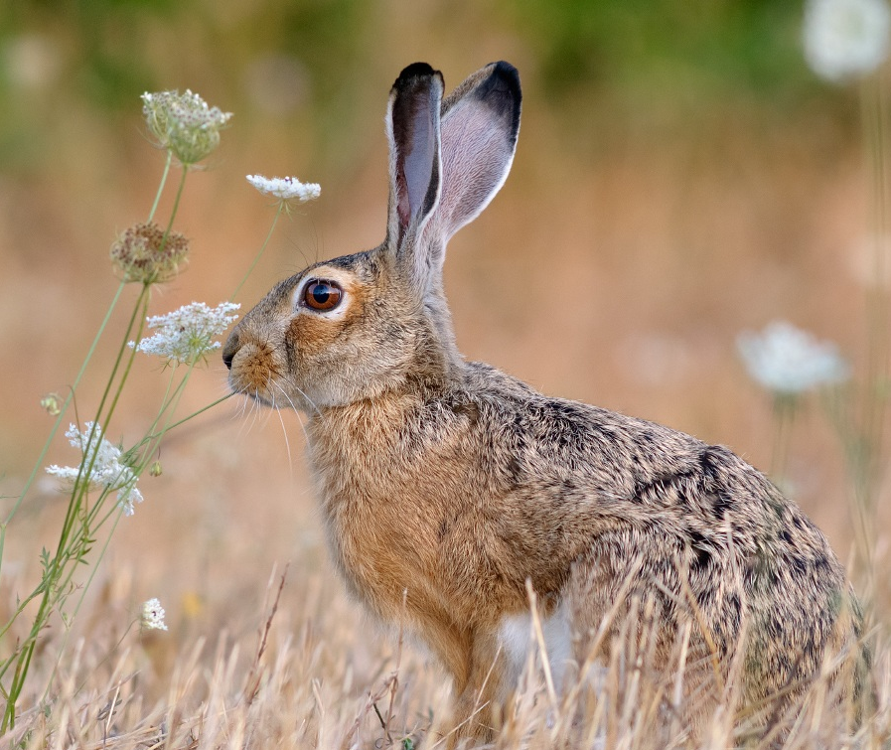
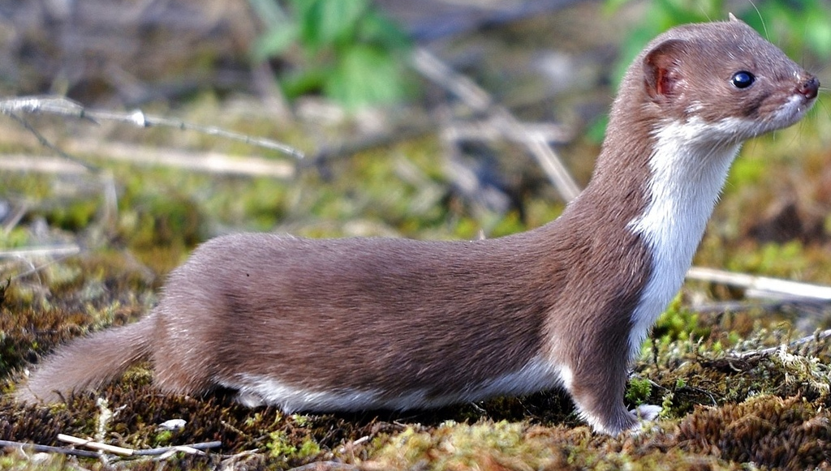
Notes:
Quando il suolo è fertile, crea un habitat per tante forme di vita per svilupparsi. Diversi tipi di piante diventano case e cibo per insetti. Gli uccelli costruiscono i loro nidi e mangiano gli insetti e i frutti. Anche i mammiferi mangiano la vegetazione e gli animali più piccoli. Tutti trovano un posto dove stare all’interno di questo habitat.
When the soil is fertile, it creates a habitat for many forms of life to thrive. Different types of plants become home and food for insects. Birds build their nests and feed on the insects and fruits. Mammals also feed on the vegetation and smaller animals. They all find a place to stay within this whole habitat.
当土壤肥沃时，它为许多形式的生命创造了一个蓬勃发展的栖息地。不同类型的植物成为昆虫的家和食物。鸟类筑巢，以昆虫和水果为食。哺乳动物也以植被和小型动物为食。它们都在这个完整的栖息地中找到了栖息的地方。

Slide 5
HUMUS
腐殖质
Notes:
Nella parte superiore del suolo, materia organica come per esempio foglie morte, vegetazione ed animali morti si accumulano e vengono decomposti o mangiati da piccoli organismi viventi. Questa parte del terriccio è scura, piena di nutrienti e molto fertile.
*click*
Essa si chiama humus.
On the top part of the soil, organic matter like dead leaves, vegetation and dead animals accumulate and are decomposed or eaten by small living organisms. This part of the topsoil is dark, full of nutrients and really fertile.
*click*
It is called humus.
在土壤的顶层部分，有机物如枯叶、植被和动物尸体积累起来，并被小型生物体分解或吃掉。表层土的这一部分是黑色的，充满了营养物质，很肥沃。
*点击*
它被称为腐殖质。

Slide 6
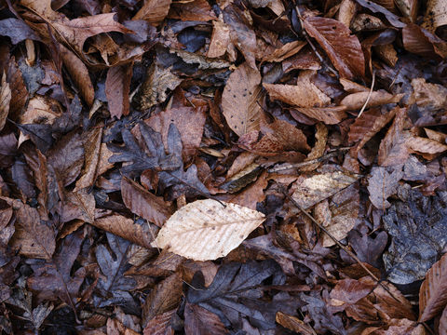
Notes:
Cos’è l’humus? È suolo mischiato con materia organica dove le foglie cadute e le piante morte vengono decomposte da tutti gli organismi di cui abbiamo parlato
*click*
come batteri e microfunghi.
What is humus? It’s soil mixed with rich organic matter where falling leaves and dead plants are broken down by all the organisms we mentioned,
*click*
like bacteria and micro funghi (tiny funghi).
什么是腐殖质？它是与丰富的有机物混合的土壤，落叶和死去的植物在这里被我们提到的所有生物体分解。
*点击*
像细菌和微型真菌（小真菌）。

Slide 7
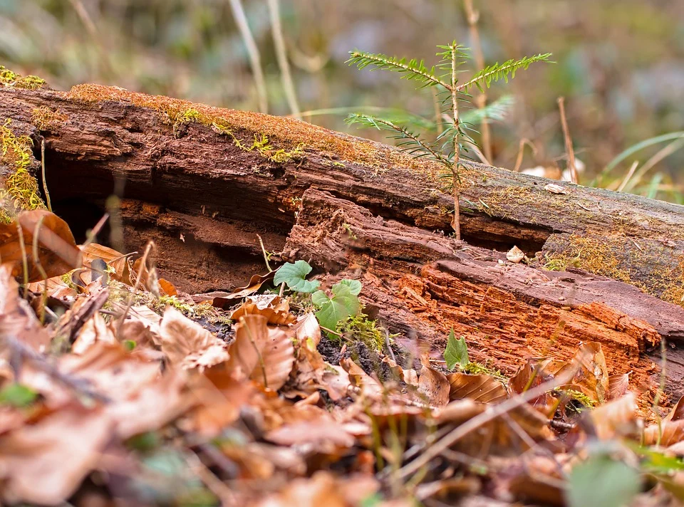
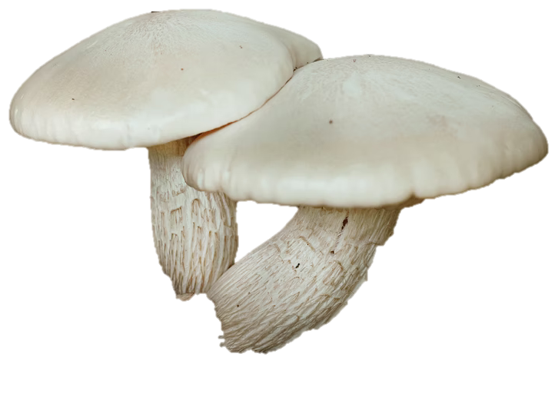
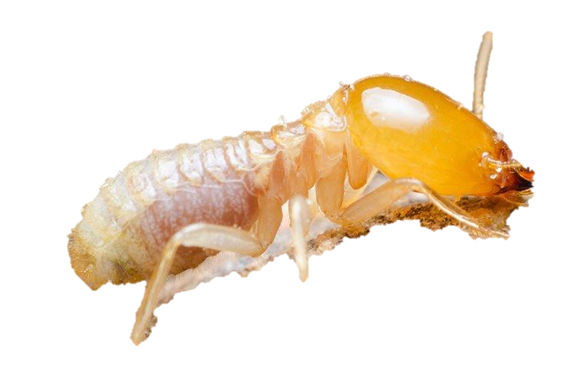
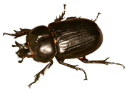
Notes:
In più, anche gli alberi morti e altri materiali organici vengono decomposti con l’aiuto di funghi, termiti e altri insetti.
Also dead trees and other organic materials are broken down with the help of funghi, termites and other insects.
同时，在真菌、白蚁和其他昆虫的帮助下，枯死的树木和其他有机材料也被分解。

Slide 8
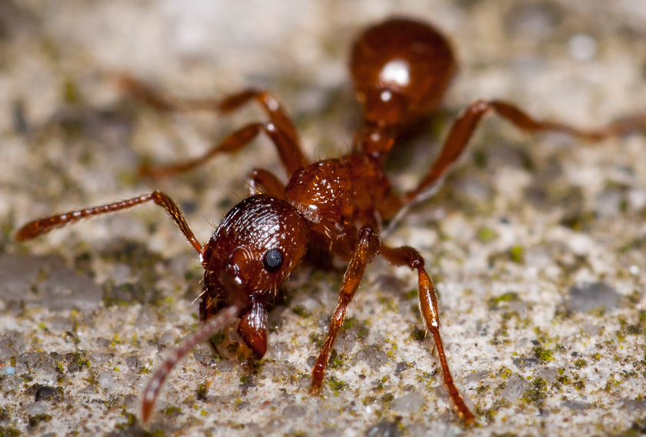
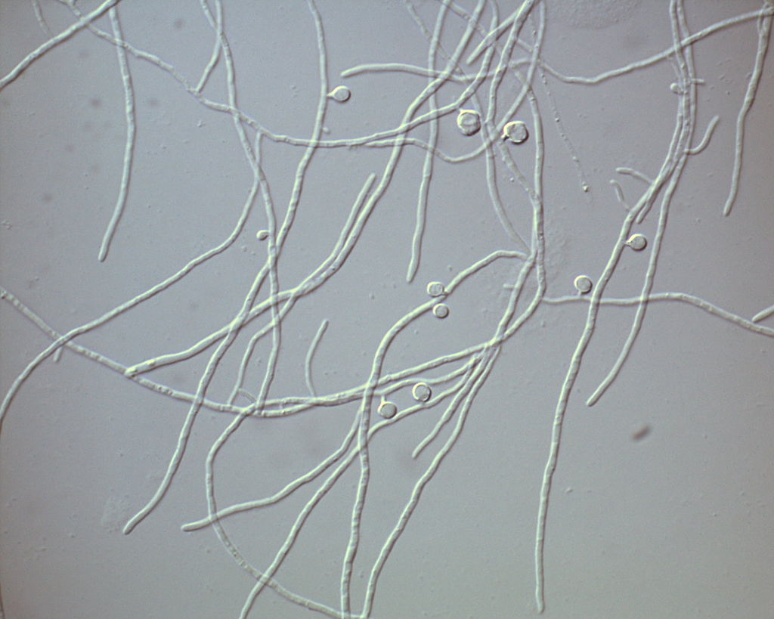
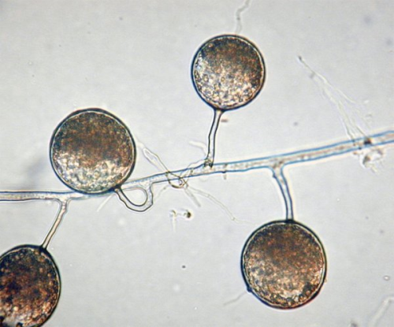
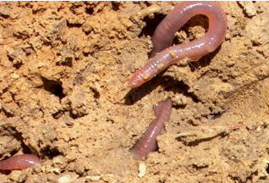
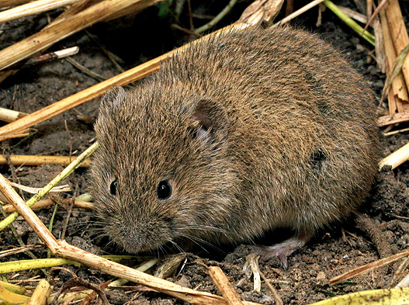
Notes:
Tutto questo succede sulla superficie del suolo ma cosa succede di sotto?
*click*
Lombrichi, formiche, coleotteri e piccoli mammiferi creano gallerie che aiutano acqua e aria a viaggiare attraverso il suolo. In più rompono la materia organica in piccoli pezzi mentre mangiano. Poi, microrganismi come batteri e funghi decompongono questi piccoli pezzi in particelle ancora più piccole. Ora le radici possono assorbire queste particelle per permettere alla pianta di crescere.
All that happens on the surface of the soil, but what happens underneath?
*click*
Earthworms, ants, beetles and small mammals create tunnels that help water and air travel through the soil. They also break down the organic matter into little pieces while eating. Then, microorganisms like bacteria and funghi decompose these little pieces into even smaller particles that the roots can take up for growth.
所有这些都发生在土壤的表面，但在土壤下面会发生什么？
*点击*
蚯蚓、蚂蚁、甲虫和小型哺乳动物创造了隧道，帮助水和空气在土壤中流动。它们在进食时还将有机物分解成小块。然后，像细菌和真菌这样的微生物将这些小块分解成更小的颗粒，让根系可以吸收这些颗粒进行生长。

Slide 9
Notes:
Sulla destra potete vedere un esempio di un suolo ricco e sano che è scuro di colore, umido, pieno di vita e di nutrienti. Invece sulla sinistra abbiamo un esempio di terreno povero. È molto sbiadito, secco, polveroso e
*click*
con pochissimi esseri viventi. Perciò questo suolo non è un luogo adatto per la vita circostante e per l’agricoltura.
On the right we see an example of rich soil: which is dark in colour, moist, full of life and nutrients. On the left we have an example of poor soil: very pale, loose, dry, dust-like
*click*
with very little to no life, not very good for the organisms to live in or the farmers.
在右边，我们看到一个富饶土壤的例子：颜色深，湿润，充满生命力和营养。左边是贫瘠土壤的例子：非常苍白、松散、干燥、像灰尘一样。
*点击*
几乎没有生命，对生物体和农民来说不是很好。

Slide 10
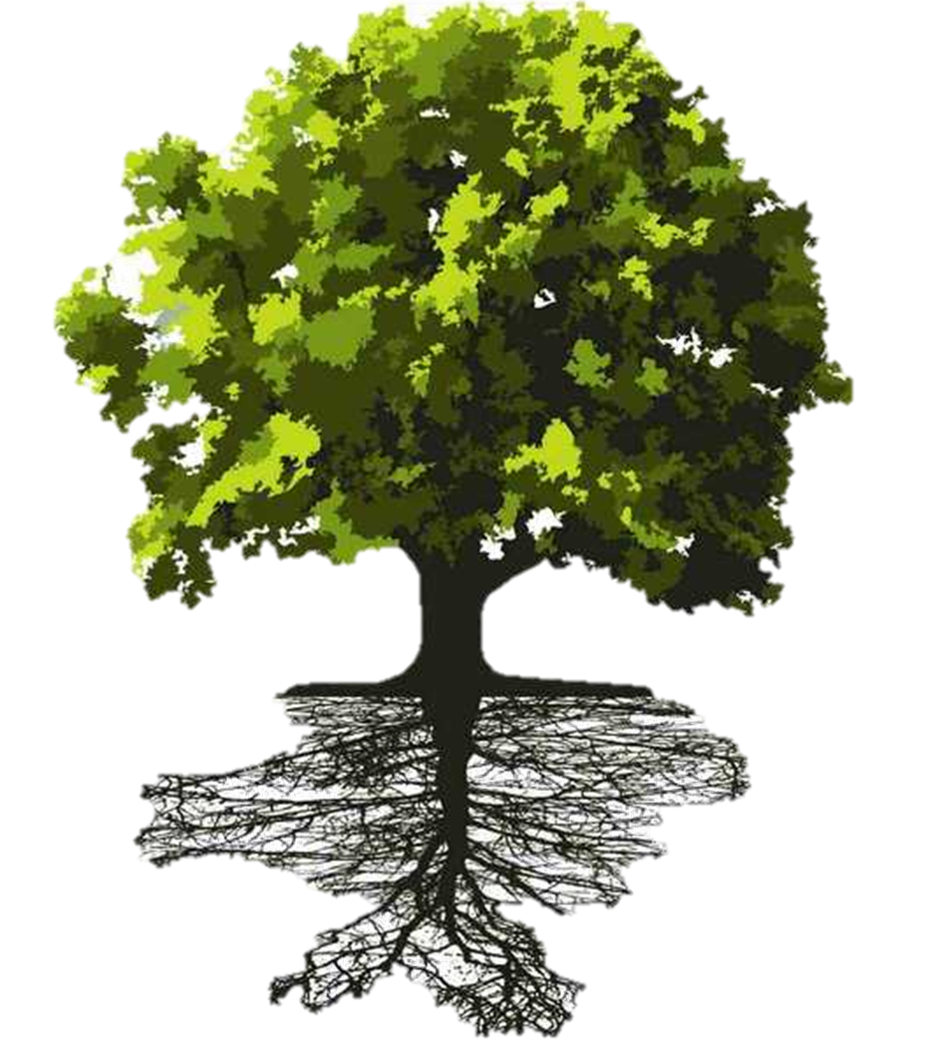
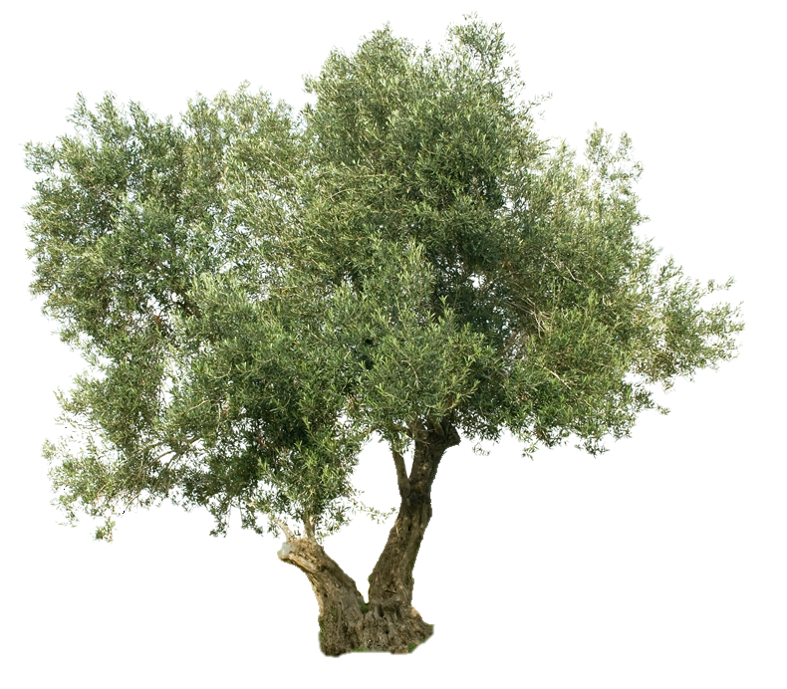
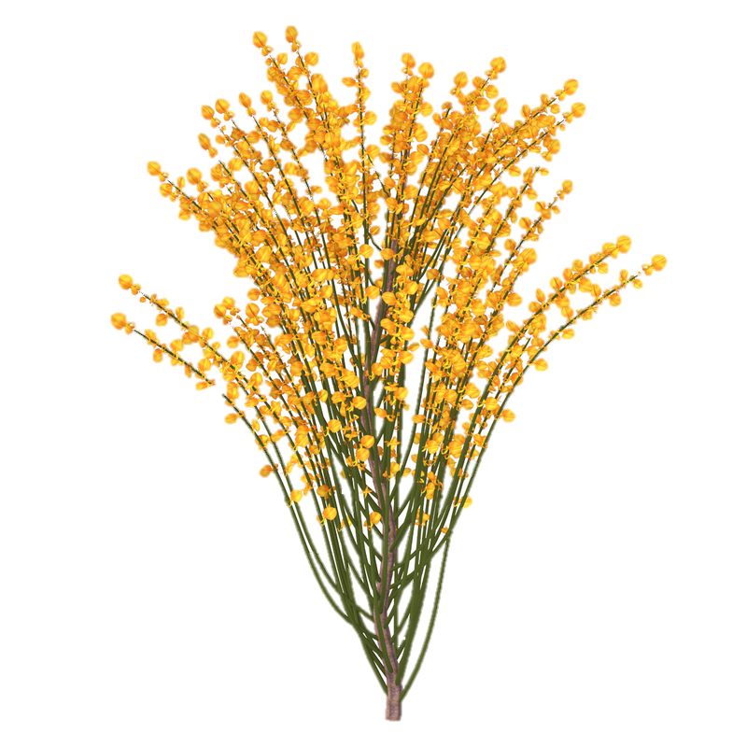
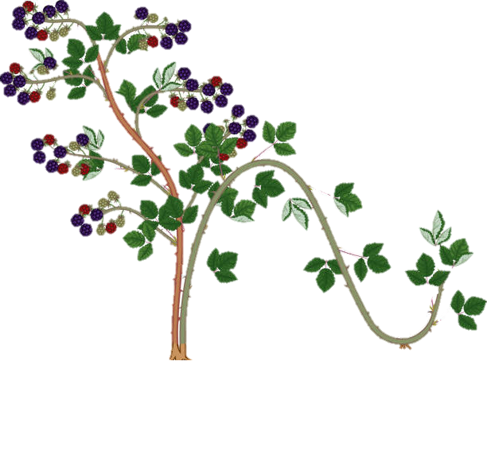
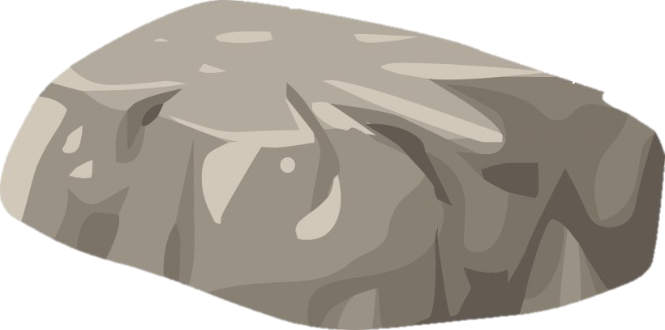
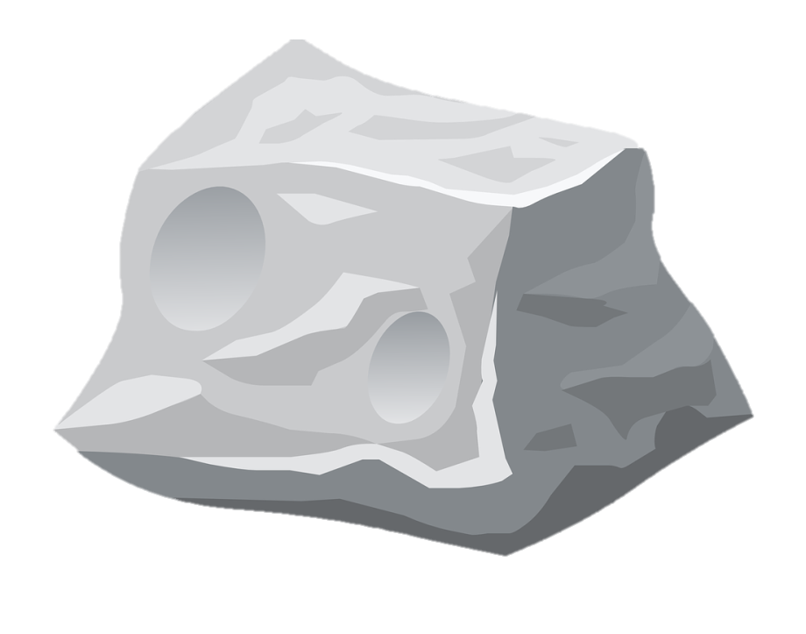
Notes:
Abbiamo una piccola storia su come il terreno ricco può diventare povero a causa di un’agricoltura intensiva.
All’inizio abbiamo un terreno ricco con alberi che crescono ed erbe sane.
*click*
Pietro, il nostro agricoltore, vuole farci crescere il suo grano. Abbatte gli alberi e rimuove le piante, trasformando l’area in un campo vuoto.
Lo strato inferiore che vedete nelle slide mostra cosa succede con gli organismi sotto la superficie.
We have a short story about how good soil can go bad because of bad agriculture.
There is nice land, with trees growing and healthy grasses.
*click*
Pietro, the farmer, wants to start growing his grains there. He cuts down the trees and removes the plants, transforming the area to an empty field. The bottom layer that you will see on the slides shows what happens with organisms underneath.
我们有一个关于好的土壤如何因不合理的农业而变坏的小故事。
这里有好的土地，有树木生长和健康的草。
*点击*
农民Pietro想在那里开始种植他的谷物。他砍掉了树木，移走了植物，将该地区变成了一片空地。 你将在幻灯片上的底部看到土壤生物体的变化。

Slide 11
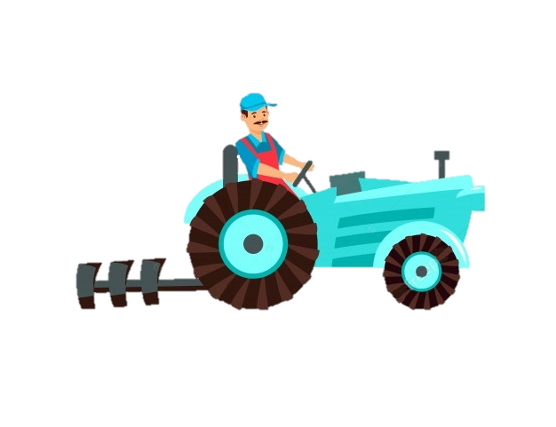
Notes:
Dopo che l’area è stata svuotata, usa trattori pesanti per muovere il suolo attraverso l’aratura così che può piantare il suo grano. Questo processo distrugge il terriccio di cui abbiamo parlato prima e disturba le connessioni e la vita all’interno del suolo. Lui vuole far crescere solo un tipo di grano. Questa pratica viene chiamata una monocultura.
After the area is emptied, he uses his heavy tractor to move the soil around through ploughing so he can plant his grains. This is destroying the top layer we mentioned and disturbing the connections and life inside the soil. He only wants to grow one type of grain. This practice is called monoculture.
在该地区被清空后，他用他的重型拖拉机通过犁地来翻动土壤，以便他能够种植谷物。这就破坏了我们提到的表层，扰乱了土壤内部的联系和生命。他只想种植一种类型的谷物。这种做法被称为单一栽培。

Slide 12
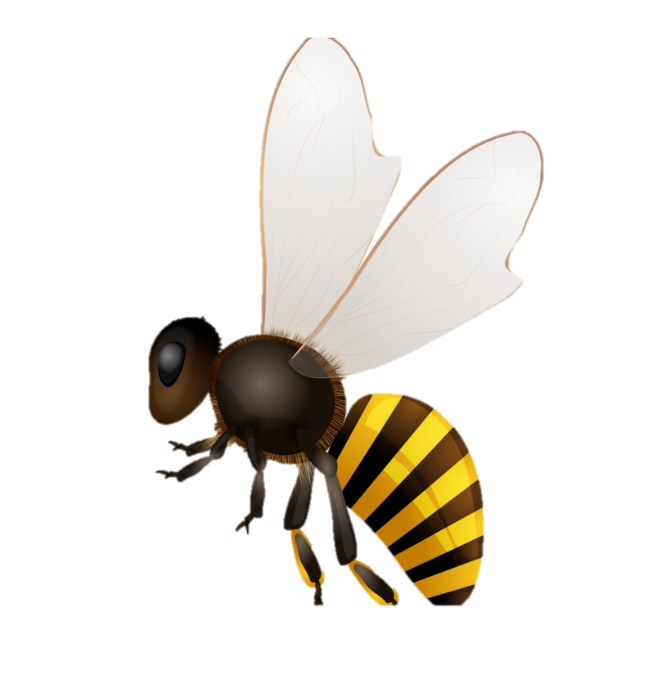
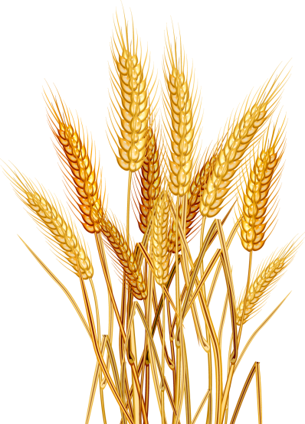
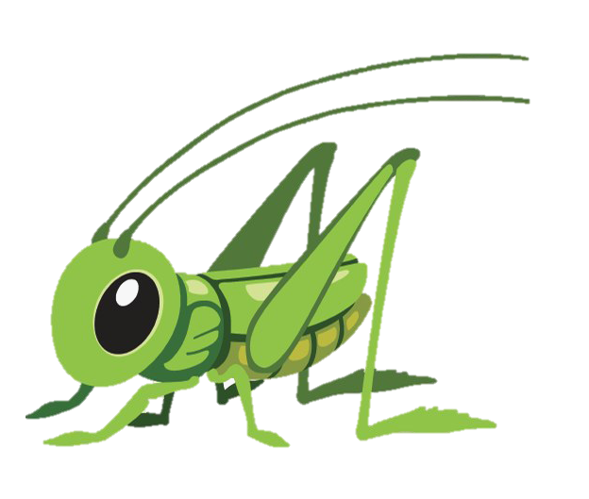
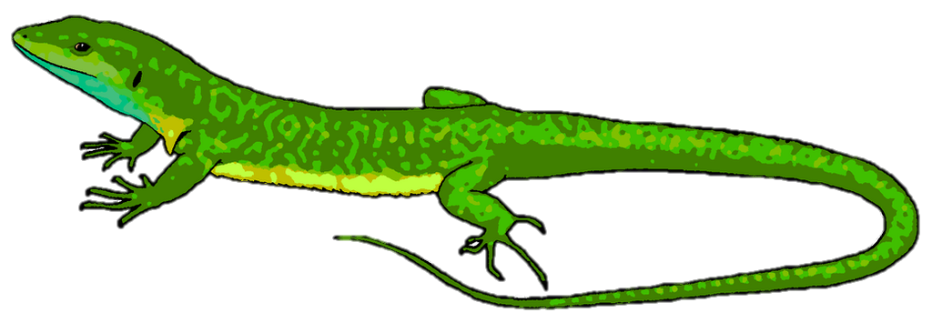
Notes:
Dopo aver piantato, cresce tanto grano sul suo nuovo campo perché il suolo ha ancora vita e nutrienti. Ci sono anche delle piante selvatiche che crescono con le colture di grano e al confine del campo.
*click*
Nella monocoltura solo pochi tipi di fiori e animali possono sopravvivere. Per questo soltanto piante al confine forniscono rifugio e cibo per gli animali.
After planting, many grains grow on his new field because the soil still has some life and nutrients left from what the field was before he disturbed it. There are also some wild plants that grow back with the crops and on the edge of the field.
*click*
Plants on the edge provide shelter and food for different animals that cannot live within the monoculture, because of the little diversity of resources. Only a few flowers can survive within the monoculture and they attract a small number of species.
种植后，许多谷物在他的新田里生长，因为土壤中仍有一些生命和养分，是他扰乱田地前留下的。还有一些野生植物与庄稼一起，在田地边缘重新生长。
*点击*
边缘的植物为不同的动物提供了庇护和食物，这些动物无法在单一的作物内生活，因为资源的多样性很少。只有少数花卉能在单一种植区内生存，它们吸引了少量的物种。

Slide 13
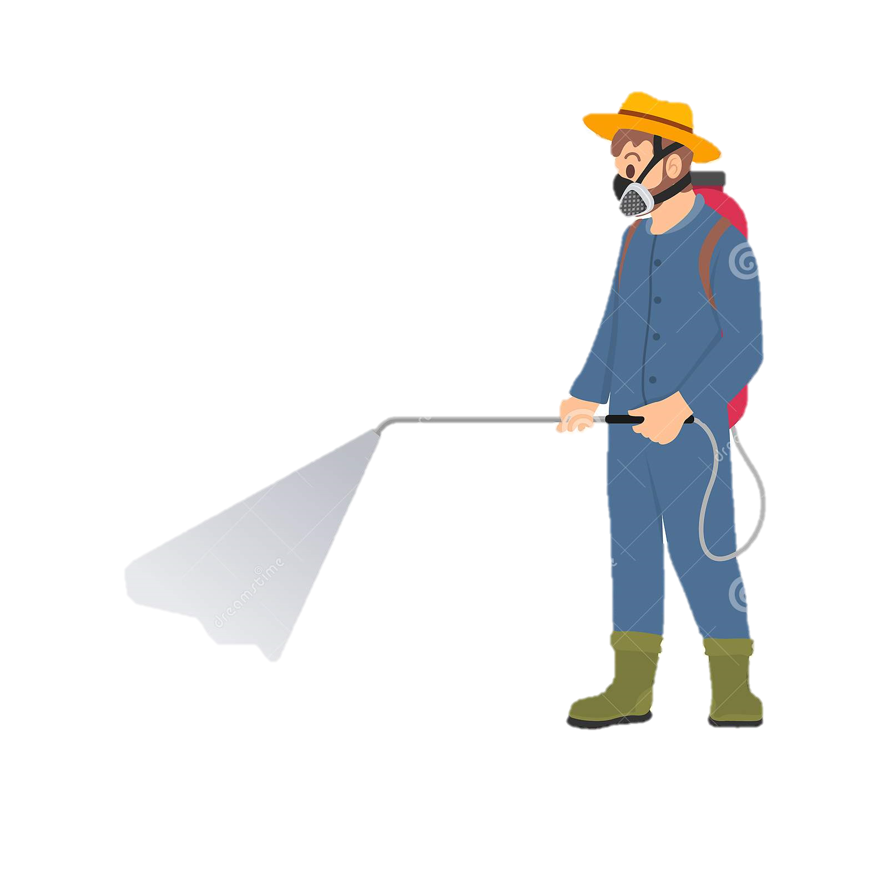
Notes:
Pietro pensa che deve spruzzare prodotti chimici sul suo campo per sbarazzarsi delle “erbacce” e degli insetti “dannosi”. Però non realizza che uccide tutti gli insetti benefici, le piante e gli organismi nella terra. Questo cambia l’equilibrio naturale del suolo.
Pietro thinks that he has to spray his field with chemicals to get rid of the weeds and harmful insects. He does not realise that it also kills all the beneficial insects, plants and soil organisms. This changes the natural balance of this soil.
Pietro认为，他必须用化学品喷洒他的田地，以去除杂草和有害昆虫。他没有意识到，这也杀死了所有有益的昆虫、植物和土壤生物。这改变了这片土壤的自然平衡。

Slide 14
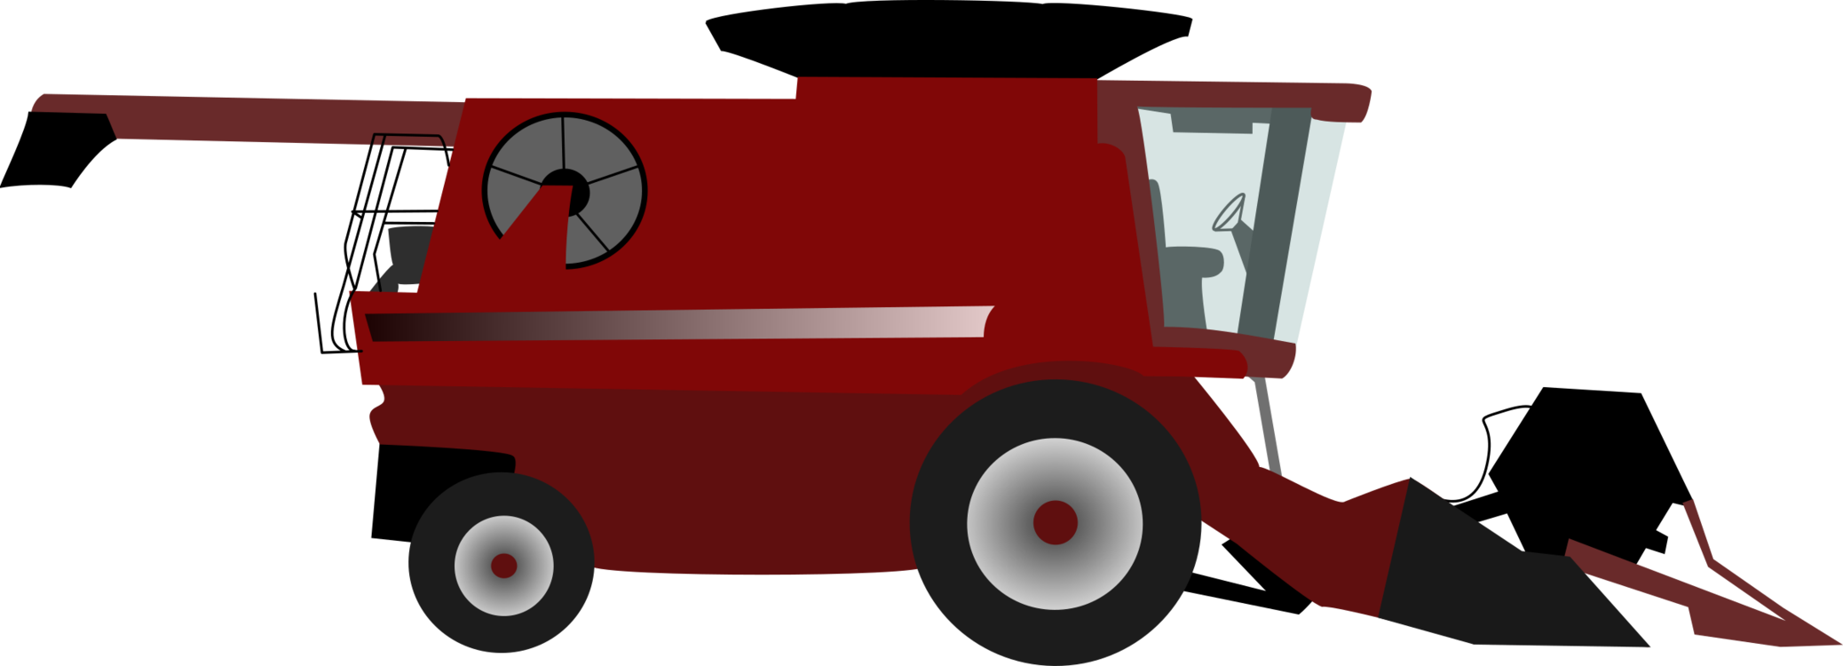
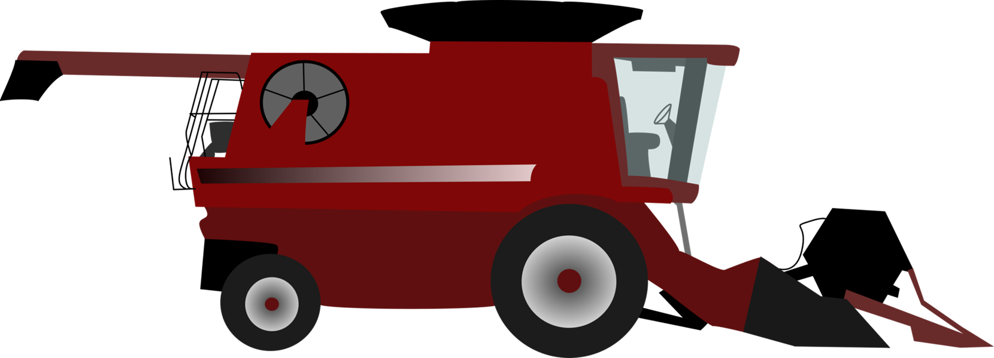
Notes:
In estate, Pietro raccoglie il suo grano con trattori pesanti e lascia il campo vuoto per l’inverno che è anche dannoso per il suolo. Ora vi spieghiamo perché.
In summer, he collects his grains with heavy machinery and leaves the field bare for the winter, which is also bad for the soil.
夏天，他用重型机械收割谷物，让田地光秃秃地过冬，这对土壤也很不利。

Slide 15
EROSIONE DEL VENTO
风蚀
Notes:
Durante l’inverno, il suolo nudo non è protetto dal vento forte. Questo soffia via e peggiora una parte importante dell’ humus, trasformandolo in polvere. Questo fenomeno viene chiamato “erosione eolica”.
Over winter, uncovered soil is not protected from the strong wind. Wind blows away and degrades an important part of the topsoil, turning it into dust. This is called wind erosion.
在冬季，没有覆盖的土壤在强风下没有受到保护。风吹走了表层土壤的重要部分并使其退化，变成了灰尘。这就是所谓的风化。

Slide 16
EROSIONE IDRICA
水蚀
Notes:
Dopo, quando piove pure l’acqua ne porta via ancora una grande quantitá. Questo processo si chiama “erosione idrica”.
Siccome una parte dell’humus è già stata erosa, il resto del suolo non mantiene più bene l’acqua come prima.
Later, when it rains, the water also washes it away even more. This is called water erosion. Since some of the humus has been eroded already, the leftover soil does not retain water well anymore.
一段时间后，在下雨的时候，在水的冲刷下土壤被侵蚀的更厉害。这就是所谓的冲蚀作用。由于一些腐殖质已经被侵蚀，剩下的土壤不再能很好地保持水分。

Slide 17
STAGIONI
季节
Notes:
Dopo tutti questi danni, il terreno scuro e sano si è trasformato in un terreno chiaro, secco e polveroso. Proprio come il terreno povero che vi abbiamo fatto vedere prima. Ma Pietro non nota questo cambiamento.
Durante i prossimi raccolti ha continuato ad usare trattori pesanti, arando e spruzzando sostanze chimiche tossiche, distruggendo il suolo ancora di più, lasciandolo malato e senza materia organica. Meno grano è cresciuto con il tempo perché le piante non hanno ricevuto abbastanza nutrienti dal suolo danneggiato. Pietro è confuso e triste.
After all this damage, the dark healthy soil has turned pale, dry and dusty. Just like the bad soil that we showed you before. Pietro does not notice this change.
During next harvests he continued using heavy machines, ploughing, spraying toxic chemicals, destroying the soil even more so it is left without organic matter and unhealthy. Less grains grew with time because the plants did not get enough nutrients from the unhealthy and damaged soil. Pietro is confused and sad.
经过这些破坏，黑色的健康土壤已经变得苍白、干燥和尘土化。就像我们之前给你看的那片贫瘠土壤一样。Pietro没有注意到这种变化。
在接下来的收成中，他继续使用重型机器，犁地，喷洒有毒的化学品，对土壤进行更多的破坏，使其失去了有机物，变得不健康了。随着时间的推移，谷物生长得越来越少，因为植物没有从不健康和被破坏的土壤中获得足够的营养。Pietro感到困惑和悲伤。

Slide 18
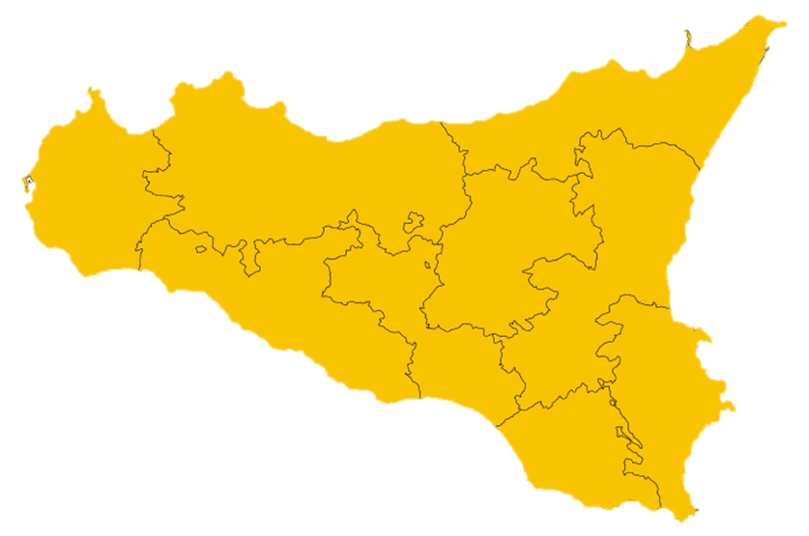
DESERTIFICAZIONE
荒漠化
Notes:
Questo non succede soltanto a Pietro ma anche a tanti altri agricoltori siciliani.
Pratiche agricole intensive lasciano il suolo malato, facile da erodere e seccarsi. Questo processo di degradazione è chiamato desertificazione.
Un terzo del terreno siciliano è degradato fino alla profondità delle radici.
This is not just happening to Pietro but also to farmers all over Sicily. Intensive agricultural practices leave soils unhealthy, easy to erode and dry. This degradation process is called desertification.
⅓ of Sicilian soil is degraded until the depth of the roots.
这不仅发生在Pietro身上，也发生在西西里岛各地的农民身上。密集的农业实践使土壤变得不健康，容易被侵蚀和干燥。这种退化过程被称为荒漠化。
西西里岛的土壤⅓一直到根部的深度都在退化。

Slide 19
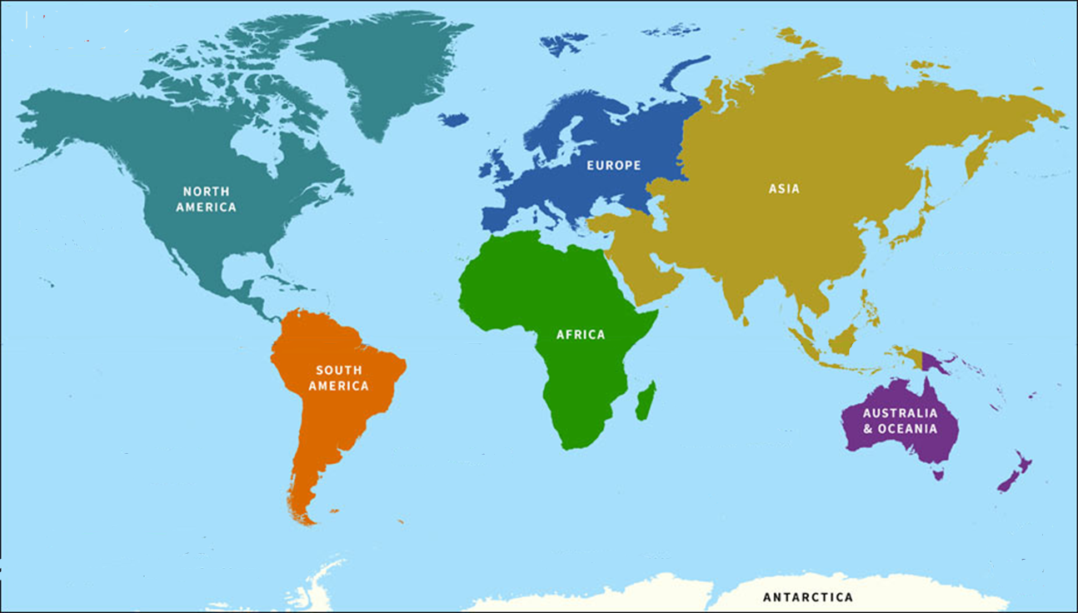
Notes:
La desertificazione non influenza soltanto la Sicilia.
Ma è pure un problema globale. I terreni non possono più sostenere la stessa crescita delle piante come nel passato. È un problema molto comune che danneggia l’agricoltura, la biodiversità e influisce sul clima.
Desertification doesn’t only affect Sicily. It is a worldwide problem. Lands can no longer support the same plant growth like in the past. It’s a very common issue affecting agriculture, biodiversity and climate.
荒漠化不仅影响西西里岛。 它是一个世界性的问题。土地不能再像过去那样支持同样的植物生长。这是一个非常普遍的问题，影响农业、生物多样性和气候。

Slide 20
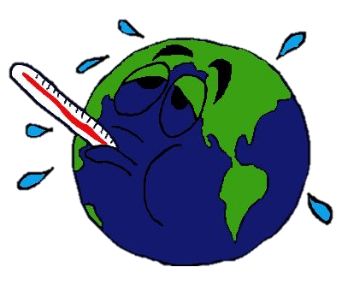
RISCALDAMENTO GLOBALE
全球气候变暖
Notes:
Perché influenza il clima? Il suolo secco, nudo, senza materia organica rilascia anidride carbonica nell’aria.
*click*
Questo viene aggiunto alle grandi emissioni del CO2 dagli automezzi, fabbriche e altre cose.
*click*
Why does it affect climate? Dry, bare soil with no organic matter releases CO2 into the air.
*click*
A causa dell’aumento del CO2 totale nell’aria, la terra si riscalda. Questo processo viene chiamato riscaldamento globale.
This adds to big CO2 emissions from vehicles, factories, and other things.
*click*
As the total amount of CO2 in the air increases, the earth becomes hotter. This process is called global warming.
为什么它会影响气候？没有有机物下的干燥、裸露的土壤会向空气中释放二氧化碳。
*点击*
这是在车辆、工厂和其他事物的大量二氧化碳排放基础上增加的。
*点击*
为什么它会影响气候？干燥、没有有机物的裸露土壤会向空气中释放二氧化碳。
*点击*
由于空气中二氧化碳总量的增加，地球变暖了。这个过程被称为全球变暖。

Slide 21
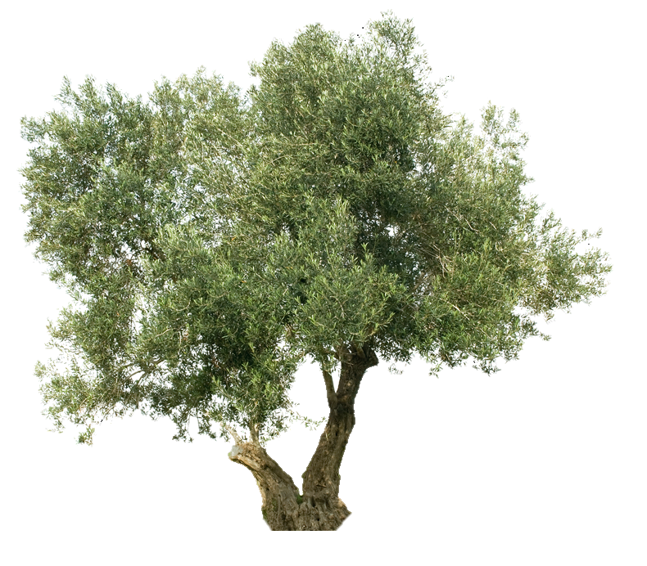
Notes:
Tuttavia, ci sono buone notizie. Piante, alberi e altra vegetazione possono assorbire l’anidride carbonica per crescere.
*click*
Usando le loro foglie assorbono l’anidride carbonica, lo trasformano in carbonio e trasportano questo nelle radici. Questo aiuta ad accumulare il carbonio nel suolo sano, grazie al lavoro dei microbi e gli animali che vivono nel suolo e intorno alle radici. Ricordate che c’è un’intera comunità funzionante che lavora sotto ai nostri piedi!
However, there is some good news. Plants, trees and other vegetation can take up CO2 for their growth.
*click*
Using their leaves they take in CO2, transform it to carbon and transport it down to the roots. This helps to accumulate carbon in healthy soils thanks to the work of all the microbes and animals living in the soil and around the roots. Remember that there is a whole functioning community working just under our feet!
然而，也有一些好消息。植物、树木和其他植被可以吸收二氧化碳用于其生长。
*点击*
它们利用自己的叶子吸收二氧化碳，将其转化为碳，并将其输送到根部。由于生活在土壤中和根部周围的所有微生物和动物的工作，有助于在健康土壤中碳的积累。请记住，在我们的脚下，有一个完整的运作社区在工作。

Slide 22
Notes:
Grazie a tutto questo, la terra si raffredda e diventa più felice.
Thanks to all of this, the earth is getting cooler and happier!
由于这一切，地球正变得越来越凉爽，越来越快乐!

Slide 23
Notes:
Ritorniamo alla storia di Pietro. Pietro era confuso e triste perché il suo grano non cresceva bene.
*click*
Ma si ricorda che il suo amico Giuseppe ha un'azienda agricola biologica.
We come back to Pietro’s story. Pietro was confused and sad because his crops were not growing well.
*click*
But he remembers his friend Giuseppe has an organic farm.
我们再来看看Pietro的故事。Pietro感到困惑和悲伤，因为他的庄稼长势不好。
*点击*
但他想起来他的朋友Giuseppe有一个有机农村。

Slide 24
Notes:
Pietro va a visitarlo e vede un bellissimo pezzo di terra, pieno di vita. Ci sono piante diverse e animali da fattoria ovunque. Giuseppe l’accoglie e iniziano a parlare delle tecniche che usa.
He goes to visit him and sees a beautiful land full of life. There are different plants and farm animals all around. The farmer welcomes him happily and they start talking about the techniques he’s using.
他去看望他，看到一个充满生命力的美丽土地。周围都是不同的植物和农场动物。农夫高兴地欢迎他，他们开始谈论他所使用的技术。

Slide 25
Notes:
I tipi di alberi diversi che Giuseppe ha fatto crescere, insieme alle siepi che ha piantato, servono come rifugio e cibo per animali diversi, e anche per proteggere il suolo con le loro radici. Invece di piantare solo un tipo di grano Giuseppe ha piantato tanti tipi di verdure. Tutte queste pratiche attirano molte forme di vita come insetti, uccelli e altri animali.
The different kinds of trees Giuseppe has left, together with the bushes he has planted, serve as shelter and food for different animals and also protect the soil with their roots. Instead of planting only one kind of grain, Giuseppe has planted many types of vegetables. All of these practices attract many forms of life like insects, birds and other animals.
Giuseppe留下的不同种类的树木，以及他种植的灌木，可以作为不同动物的庇护所和食物，还可以用它们的根部保护土壤。朱塞佩没有只种植一种谷物，而是种植了许多种类的蔬菜。所有这些做法都吸引了许多形式的生命，如昆虫、鸟类和其他动物。

Slide 26
Notes:
Giuseppe condivide i suoi consigli per un’agricoltura sana:
*click*
Un suolo sano è pieno di vita. Ci sono microbi e piccoli animali del suolo che insieme con diversi tipi di vegetazione sono molto importanti e buoni per un suolo fertile dato che sono una parte di esso.
*click*
Pratiche agricole intensive come, per esempio, l’uso dei trattori pesanti e chimiche tossiche, in realtà stanno uccidendo gli organismi viventi della sua azienda agricola, rimuovendo la vita dal suolo.
*click*
Un terreno povero non solo impedisce al grano di crescere ma contribuisce anche al riscaldamento globale dato che rilascia anidride carbonica.
*click*
Pietro non dovrebbe lasciare il suo terreno nudo durante l’inverno. Ci sono piante che possono restare sul campo con temperature più fredde e che possono coprire l’humus/primo strato del suolo per proteggerlo dal vento e la pioggia.
*click*
In più è buono cambiare il tipo di pianta che coltiva nel corso del tempo. Questo aiuta il suolo a rigenerare nutrienti usati da un solo tipo di pianta. E così, mantiene l’equilibrio naturale.
*click*
Infine gli parla del compostaggio. Se lo mette sul suo terreno, riporterà tutta la materia organica e gli esseri viventi necessari al suolo.
Così il suo campo tornerà in vita e avrà di nuovo buoni raccolti.
Giuseppe shares his tips for a healthy farm:
*click*
Good soil is full of life. There are microbes and small animals in the soil, that together with the different types of vegetation are very important and good for a fertile, healthy soil, as they are a part of it.
*click*
Intensive agricultural practices, like the use of heavy machines and toxic chemicals, are actually killing all the living organisms on his farm, taking the life out of the soil.
*click*
Unhealthy soil not only stops his crops from growing well but also contributes to global warming through releasing carbon.
*click*
Pietro should not leave his fields empty during winter. There are plants that can stay on the field in colder temperatures and cover the top layer of soil from wind and heavy rain.
*click*
It is good to change the crops from time to time. It helps the soil to regenerate nutrients used by 1 type of crop he usaly plants.
*click*
He mentions the idea of making compost and using it for improving his soil. If Pietro puts it on his field, he will return all the necessary organic matter and living organisms to the soil.
If he follows this advice, his soil will come back to life and he will have good crops again.
Giuseppe分享他对健康农场的建议。
*点击*
好的土壤充满了生命力。土壤中存在微生物和小动物，它们与不同类型的植被一起，对肥沃、健康的土壤非常重要和有利，因为它们是土壤的一部分。
*点击*
密集的农业实践，如使用重型机器和有毒化学品，实际上是在杀死他的农场中的所有生物，从土壤中夺走生命。
*点击*
不健康的土壤不仅使他的作物无法良好生长，而且还通过释放碳而导致全球变暖。
*点击*
Pietro不应该在冬季让他的田地空着。有一些植物可以在较低的温度下留在田里，并覆盖表层的土壤，避免风和大雨的侵蚀。
*点击*
时常更换作物是件好事。这有助于土壤重新生成他常用的一种作物所使用的养分。
*点击*
他提到了制作堆肥的想法，并将其用于改善他的土壤。如果Pietro把它放在他的田里，他可以把所有必要的有机物和生物体重新送回到土壤中。
如果他遵循这个建议，他的土壤就会恢复生机，他就会再次有好的作物。

Slide 27
Notes:
Cos’è il compost? È una mistura ricca di nutrienti che provengono da materiale organico
*click*
come resti del giardino e scarti alimentari che si lasciano decomporre naturalmente con l’aiuto di microbi e lombrichi creando il nostro humus.
*click*
In questo modo i lombrichi e i microbi “mangiano” i nostri rifiuti organici e li espellono (cioè fanno la cacca) trasformandolo in un prezioso fertilizzante che migliora la qualità del suolo.
Tutta la materia organica ha un valore e può essere usata invece di buttarla via.
What is compost? It is a nutrient-rich mixture of organic materials
*click*
like garden remains and food scraps that are allowed to decompose naturally by microbes and earthworms creating our own humus.
*click*
This way, the earthworms and microbes are ‘eating’ our organic waste and pooping it out, turning it into a valuable fertilizer that improves the soil quality.
All organic material is important and can be used instead of throwing it away.
什么是堆肥？它是一种富含营养的有机材料的混合物
*点击*
像花园里的残留物和食物残渣，让微生物和蚯蚓自然分解，创造我们自己的腐殖质。
*点击*
这样，蚯蚓和微生物就在 "吃 "我们的有机废物，并把它拉出来，把它变成有价值的肥料，改善土壤质量。
所有的有机材料都很重要，可以被利用，而不是扔掉。

Slide 28
COMPOST
复合肥
Notes:
Giuseppe spiega a Pietro come si fa il compost.
Prima di tutto, Pietro deve costruire la compostiera con dei pezzi di legno. È meglio che lo metta in un posto ombreggiato così che non è troppo esposto al sole.
*click*
Può buttare dentro tutti i suoi rifiuti organici di casa come le bucce della frutta e verdura e i rifiuti del giardino come, per esempio, foglie secche e piccoli rami.
*click*
Deve stare attento che il suo compost sia sempre umido. Per questo deve annaffiarlo in giorni caldi.
*click*
Di tanto in tanto deve muoverlo un pochino per fare entrare dell’aria negli strati diversi del compost.
*click*
Deve aspettare che i lombrichi e i microbi facciano il proprio lavoro. Loro decompongono i rifiuti organici e li trasformano in un fertilizzante naturale che porterà tanti nutrienti buoni al suo grano.
Giuseppe explains to Pietro how to make compost.
First, Pietro should build the composter with wooden parts. It is important that he places it in a shaded spot so it is not too exposed to the sun.
*click*
He should throw all his home organic waste like fruit and vegetable peels and the garden waste like dry leaves and branches inside.
*click*
He has to make sure that the compost is kept moist by watering it on warmer days.
*click*
From time to time he should move it around to let some air in between the composted layers.
*click*
He has to wait for the earthworms and microbes to do their job now. They decompose the organic waste to turn it into a healthy natural fertiliser that will bring many good nutrients to his crops.
Giuseppe向Pietro解释如何制作堆肥。
首先，Pietro应该用木制部件建造堆肥器。重要的是，他要把它放在一个阴凉的地方，这样它就不会在阳光下暴晒。
*点击*
他应该把家里所有的有机废物如水果和蔬菜皮以及花园里的废物如干树叶和树枝扔进去。
*点击*
他必须确保在温暖的日子里给堆肥浇水，使其保持湿润。
*点击*
他应该不时地移动它，让一些空气进入堆肥层之间。
*点击*
他现在必须等待蚯蚓和微生物来完成它们的工作。它们分解有机废物，将其变成健康的天然肥料，为他的作物带来许多良好的营养。

Slide 29
Notes:
Giuseppe fa vedere a Pietro l’area del compost nella sua azienda agricola/fattoria.
*click*
In più gli spiega come fare compost con l’aiuto del letame degli animali di fattoria come per esempio mucche o cavalli.
Giuseppe shows Pietro the compost area in his farm.
*click*
He mentions how to make compost by also using manure from farm animals.
Giuseppe向Pietro展示了他农场中的堆肥区。
*点击*。
他提到了如何使用农场动物的粪便来制作堆肥。

Slide 30
BUONA IDEA!
GRAZIE
好主意！谢谢
Notes:
A Pietro piace l’idea e seguirà i suoi consigli. Vuole provare anche lui.
Pietro likes the idea and will follow the advice. He wants to try it for himself.
Pietro 喜欢这个主意，并将听从建议。他想自己尝试一下。

Slide 31
Notes:
Pietro ha fatto il suo proprio compost e l’ha usato sul suo terreno. La prossima volta userà tanti tipi di grano e non userà più i trattori pesanti o pesticidi.
Pietro made his own compost and spread it on his field. He will plant various crops next season and won’t use heavy machinery or pesticides anymore.
Pietro自己制作了堆肥，并将其撒在他的田里。他将在下一季种植各种作物，不再使用重型机械或杀虫剂。

Slide 32
Notes:
Il campo di Pietro ritorna sano e ricco di nutrienti.
*click*
La sua vicina curiosa, Monica, passa davanti al suo campo e le piace come tutto è colorato e cresciuto. Chiede come ha fatto. Lui le spiega come ha aggiunto l'humus al terreno per aiutare le sue colture a crescere. Lei chiede se può portarne un po' a casa per i fiori di sua madre. Lui le dà un piccolo sacchetto pieno di humus.
Pietro’s field becomes a healthy land again.
*click*
His curious neighbour, Monica walks by his field and likes how colourful and grown everything is. She asks how did he do it. He explained how he added humus to the soil to help his crops grow. She asks if she could take some home for her mum’s flowers. He gives her a small bag filled with humus.
Pietro的田地又变成了健康的土地。
*点击*
他好奇的邻居Monica路过他的田地，她喜欢所有的东西都是五颜六色，长势喜人。她问他是怎么做到的。他解释说，他在土壤中加入了腐殖质，以帮助他的作物生长。她问是否可以带一些回家给她妈妈养花。他于是送了她一个装满腐殖土的小袋子。

Slide 33
Notes:
Monica vive in una casa con una piccola terrazza in città.
Monica lives in a house with a small terrace in town.
Monica 住在镇上一个有小露台的房子里。

Slide 34
Notes:
Dà il sacchetto con l'humus a sua madre per aiutare i suoi fiori deboli e pallidi a crescere.
She gives the bag with humus to her mum to help her weak, pale flowers to grow.
她把装着腐殖土的袋子给了她的妈妈，以帮助她弱小、苍白的花朵生长。

Slide 35
Notes:
Dopo un po' di tempo dall'aggiunta di humus ai vasi di fiori, i fiori sono cresciuti fino ad essere belli e pieni di vita. Monica e sua madre hanno amato il risultato e hanno iniziato il loro compost sul balcone.
After some time from adding humus to the flower pots, the flowers have grown to be beautiful and full of life. Monica and her mum loved the result and started their own compost on the balcony.
在花盆中加入腐殖土的一段时间后，这些花已经长成了美丽而充满生机的样子。Monica和她的妈妈很喜欢这个结果，并在阳台上开始制作他们自己的堆肥。

Slide 36
ORA È IL TUO TURNO!
现在轮到你了！
Notes:
Ora tocca a te, prova a creare qualcosa di valore dai rifiuti proprio come i personaggi della nostra storia.
It’s your turn now, try creating something valuable from waste just like the characters in our story.
现在轮到你了，试着像我们故事中的人物一样，从废物中创造有价值的东西。

